Slide 1
מדינת ישראל
משרד החינוך
המזכירות הפדגוגית
אגף שפות
הפיקוח על הוראת העברית בבתי ספר ערביים
האחר הוא אני
הכינו:
אימאן עתאמנה ח'לאילה, רידאן אבו אחמד, גנטוס איליא
ד"ר האני מוסא
מפמ"ר על הוראת העברית בבתי ספר ערביים
תשע"ג

Slide 2
ראה את הסרט
השונה ואני - אני הוא האחר
לצפייה בסרטון
לחץ כאן

Slide 3
שאלות בעקבות צפייה בסרט

Slide 4
האם קרה פעם שאחר לעג (צחק) לך בשל התנהגות מסוימת?
מה הרגשת כשלעג לך? תאר את המקרה.

Slide 5
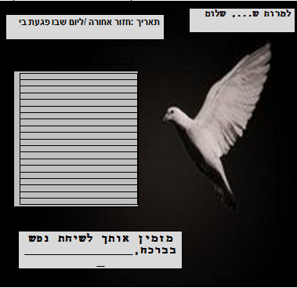
כתוב מכתב אישי לאיש שדחה אותך אי פעם והסבר לו כיצד הרגשת באותו רגע?

Slide 6
כיצד, לדעתך, יגיב האיש הדוחה כשיקרא את המכתב?

Slide 7
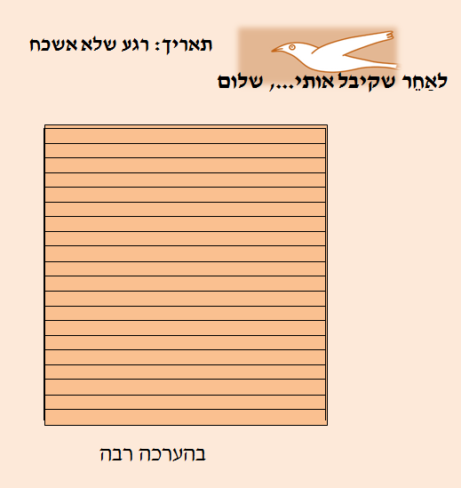
כתוב מכתב אישי לאדם אַחֵר שהתייחס אליך בכבוד ולא דחה אותך.

Slide 8
כיצד, לדעתך, יגיב האיש שיקבל את מכתב ההערכה שלך?

Slide 9
ילד! זכור תמיד שאתה שונה, אבל...שווה! במה אתה שונה מאחרים? כתוב את מיליון הדברים החיוביים שיש בך. לא משנה אם תשכח אחת או שתיים!! המטרה היא שכל מי שיקרא את תכונותיך יכיר אותך וידע עד כמה אתה יחיד ומיוחד.
התכונות שלי:

Slide 10
מיהו האיש המשמעותי עבורך שברצונך לשתף אותו בפתק שהכנת על תכונותיך.
האיש המשמעותי עבורי שארצה לשתפו בפתק הוא:

Slide 11
כיצד, לדעתך, יגיב האיש המשמעותי עבורך כשיקרא את כל התכונות הטובות שכתבת?
קרא את סיפור "ציפור הנפש" וענה על השאלות שאחריו. לסיפור לחץ כאן

Slide 12
ציפור הנפש שבתוכנו, מלאת המגרות, נרגשת מאוד כשדוחים אותה. הדרך את הסובבים אותך כיצד עליהם להתייחס לציפור הנפש שבתוכך על מנת שתוכל לפתוח אך ורק את המגרות החיוביות.

Slide 13
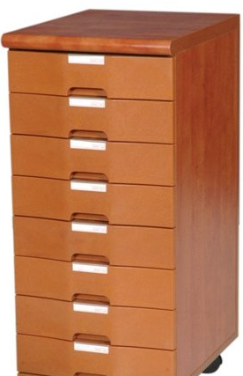
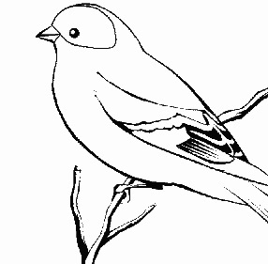
כתוב מהן המגרות שנמצאות בתוך ציפור הנפש שלך, ואילו עוד אחרות רצית להוסיף.

Slide 14
ק ב ל ת ה א ח ר
רגש
חיבוק
אהבה
הכלה
תקווה
ליווי
בת צחוק
קבלה

Slide 15
ילדים יקרים, האמינו בעצמכם ובאורות שיש בכם! תנו לאחרים לראות את האור שיש בכם, להיעזר בו כדי להדליק מדורה יפהפייה.
קראו והאזינו לשיר :"צריך שכל איש ידע ויבין" ולאחר מכן בצעו את המשימה הבאה.
צריך שכל איש ידע ויבין
שבתוך תוכו דולק נר
ואין נר שלו כנר חברו
ואין איש שאין לו נר
צריך שכל איש ידע ויבין
שעליו לעמול ולגלות את אור הנר שיש ברבים.
להדליקם לאבוקה גדולה ולהאיר את העולם כולו
וכל זמן שעוד הנר דולק
אפשר לתקן
(הרב קוק)
להאזנה לשיר לחץ כאן

Slide 16
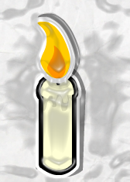
הביטו סביבכם בכיתה. מצאו לכם חמשה חברים וחברות. קראו להם את השיר שוב ועזרו להם להכיר בנרות הדלוקים שיש בתוכם. לאחר שתעשו זאת תקבלו אבוקה גדולה!! האירו אותה והציגו אותה בנרות שלהלן.

Slide 18
הקושי עם ילדים הוא, שהם זקוקים כל הזמן לשני דברים מנוגדים:
להרגיש שהעולם יפה וטוב
להרגיש שהעולם אינו גן עדן
כדי להצליח ללמד ילדים
איננו זקוקים לכשרון, אלא לקשר
איננו זקוקים לנסיון, אלא לנסות
איננו זקוקים להשוות, אלא למצוא את המיוחד
איננו זקוקים לתוצאות, אלא לדרך
איננו זקוקים להצלחה, אלא להתקדמות
וגם אז לא קל ללמד ילדים.
* פנייה ועצה למורים היקרים שלנו!
דפי עבודה בנושא כבוד האדם לקישור לחץ כאן

Slide 19
ילדים שונים זה מזה,
כך גם מורים.
כך גם ללמד ילדים.
ילד הוא עולם ומלואו, מורה הוא עולם ומלואו...
הכירו את עולמם של ילדיכם.
קבלו אותם,
הבינו שאתם עבורם דמות כה מרכזית ומשמעותית,
חבקו,
אהבו,
קבלו,
הכילו,
חזקו,
העריכו,
הגבירו מוטיבציה,
עודדו,
כבדו,
והעיקר הוא לקבל את האחר כדי שהאחר יוכל לקבל אתכם.

